Slide 1

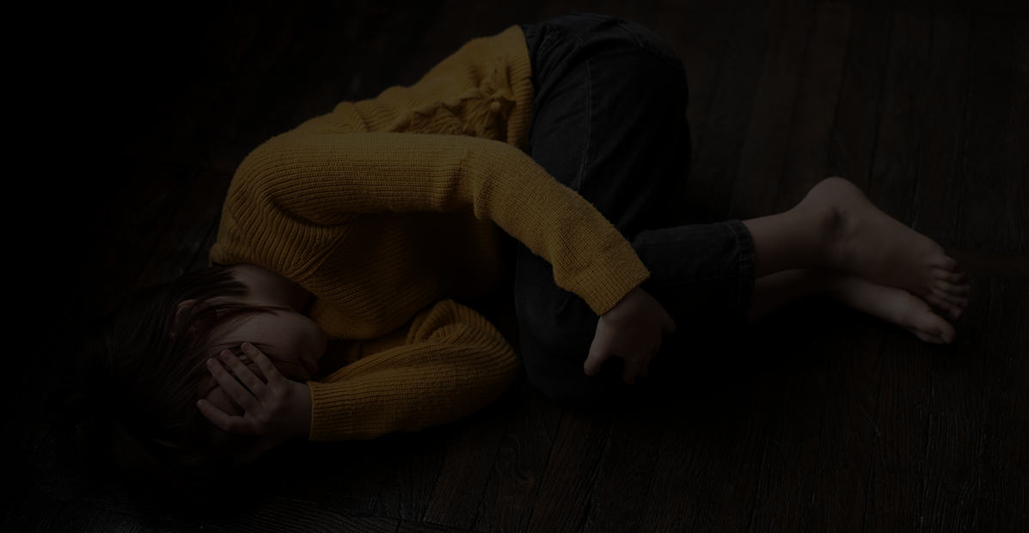


ABUSO SEXUAL INFANTIL

Slide 2
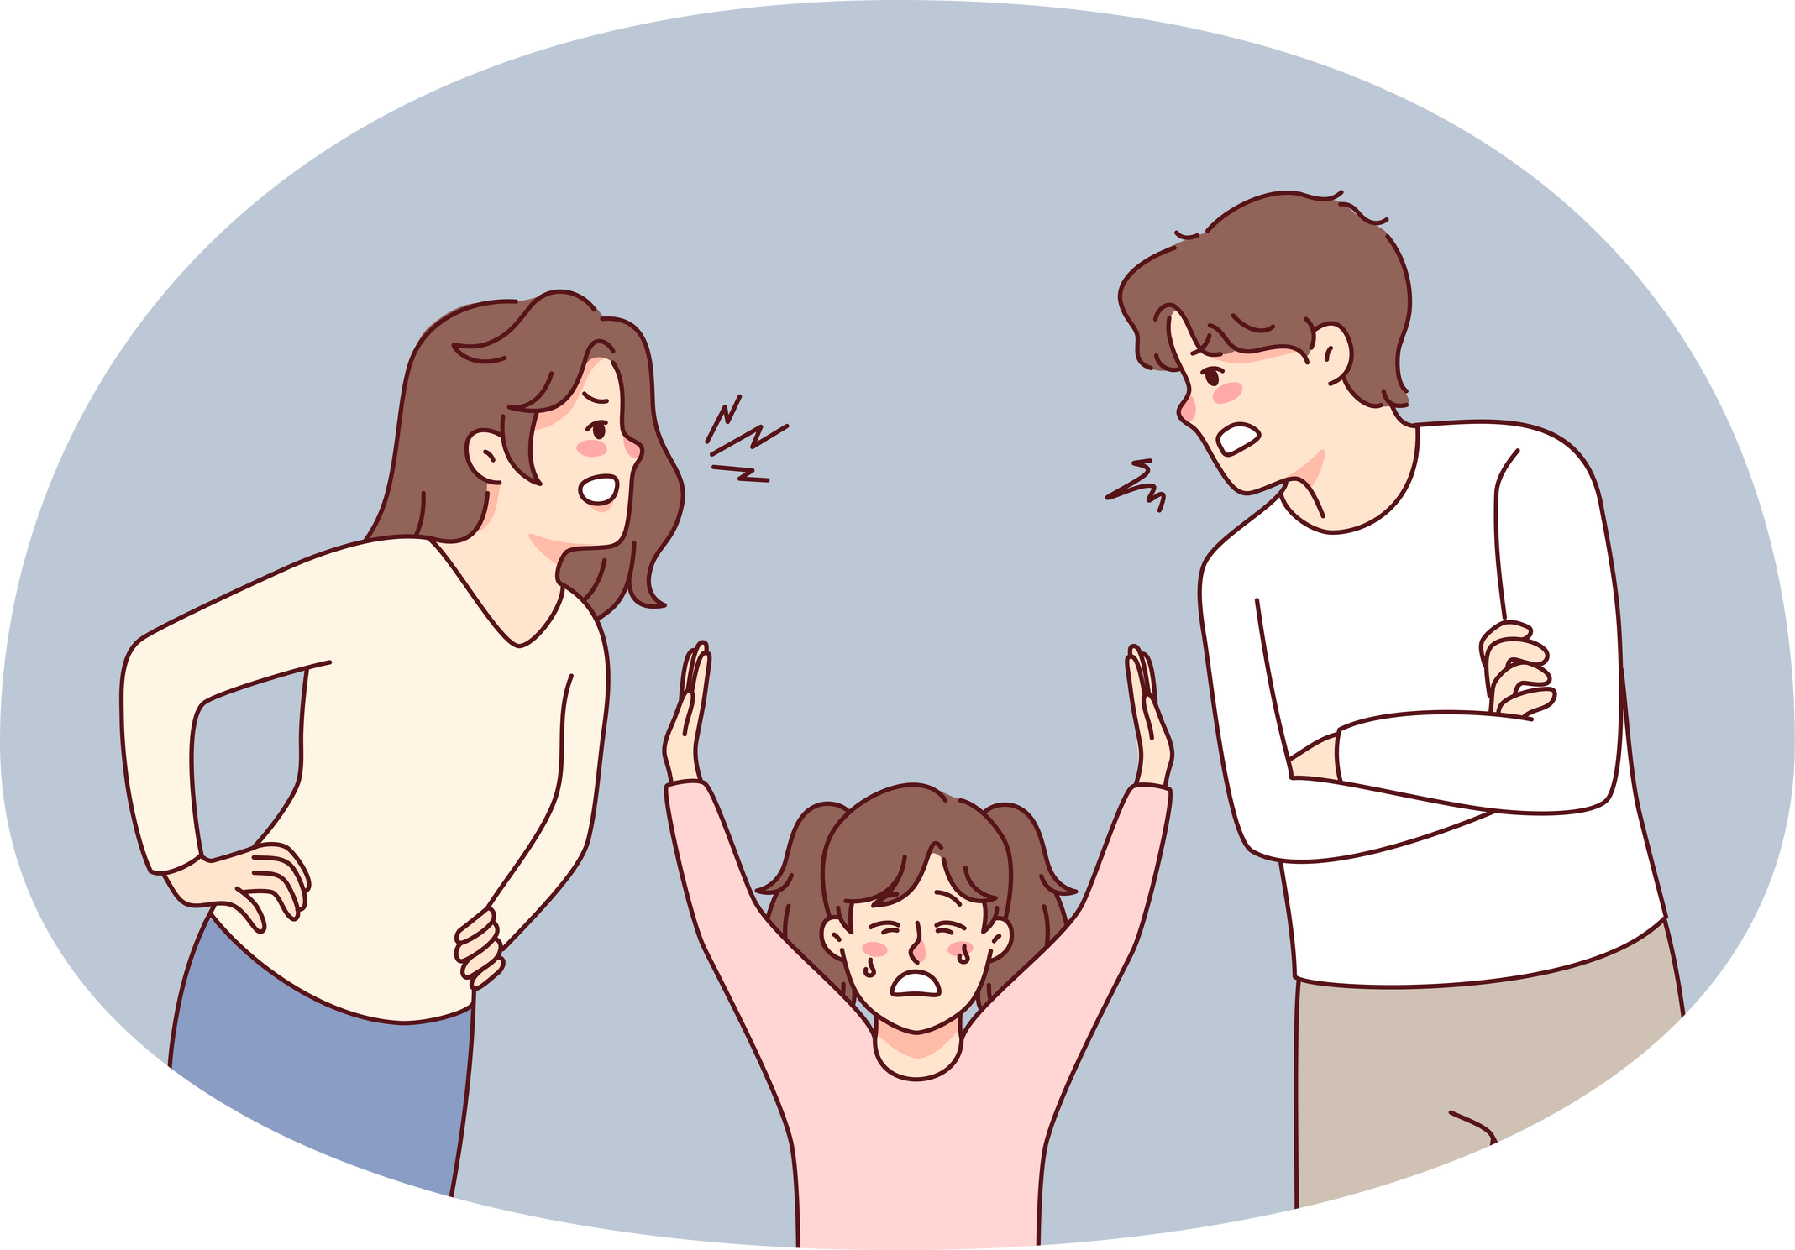
VIOLENCIA
Artículo 7.- Violencia familiar: Es el acto abusivo de poder u omisión intencional, dirigido a dominar, someter, controlar, o agredir de manera física, verbal, psicológica, patrimonial, económica y sexual a las mujeres, dentro o fuera del domicilio familiar, cuya persona agresora tenga o haya tenido relación de parentesco por consanguinidad o afinidad, de matrimonio, concubinato o mantengan o hayan mantenido una relación de hecho. También se considera violencia familiar cuando la persona agresora tenga responsabilidades de cuidado o de apoyo, aunque no tenga una relación de parentesco.
Ley General de acceso de las mujeres a una vida libre de violencia

Slide 3
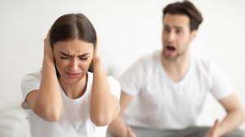
TIPOS DE VIOLENCIA
Artículo 6. Los tipos de violencia contra las mujeres son:
  I. Violencia psicológica. Es cualquier acto u omisión que dañe la estabilidad psicológica, que puede consistir en: negligencia, abandono, descuido reiterado, celotipia, insultos, humillaciones, devaluación, marginación, indiferencia, infidelidad, comparaciones destructivas, rechazo, restricción a la autodeterminación y amenazas, las cuales conllevan a la víctima a la depresión, al aislamiento, a la devaluación de su autoestima e incluso al suicidio;
  V. Violencia sexual.- Es cualquier acto que degrada o daña el cuerpo y/o la sexualidad de la víctima y que por tanto atenta contra su libertad, dignidad e integridad física. Es una expresión de abuso de poder, que se puede dar en el espacio público o privado, que implica la supremacía masculina sobre la mujer, al denigrarla y concebirla como objeto.

Slide 4

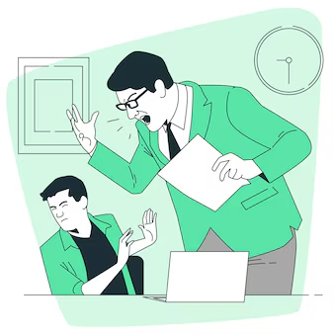
  Artículo 10.- Violencia Laboral y Docente: Se ejerce por las personas que tienen un vínculo laboral, docente o análogo con la víctima, independientemente de la relación jerárquica, consistente en un acto o una omisión en abuso de poder que daña la autoestima, salud, integridad, libertad y seguridad de la víctima, e impide su desarrollo y atenta contra la igualdad. Puede consistir en un solo evento dañino o en una serie de eventos cuya suma produce el daño. También incluye el acoso o el hostigamiento sexual.

Slide 5
ABUSO SEXUAL
Deza (2005) considera al abuso sexual infantil como: “la actividad encaminada a proporcionar placer sexual, estimulación, o gratificación sexual a un adulto, que utiliza para ello a un niño/a, aprovechando su situación de superioridad” (p.19).
Por su parte Glaser y Frosh (1997) hacen énfasis más que en el carácter sexual, en la posición de poder del agresor hacia la víctima, manifestando que en el abuso lo principal no sería la búsqueda de una experiencia sexual placentera, sino el ejercicio del poder sobre otro en el ámbito de una relación familiar.
Por tanto, se hace importante también mencionar que el ASI, no solo es cometido por un adulto hacia un niño, sino también de un adolescente menor hacia un niño o de un niño a otro, los cuales también se encuentran en otro momento del desarrollo evolutivo, psicológico y utilizan su poder frente a ese niño que se encuentra en otra posición (Mebarak et al., 2010).

Slide 6
ABUSO SEXUAL EN EL ESTADO DE CHIHUAHUA
Artículo 173. A quien sin consentimiento de una persona y sin el propósito de llegar a la cópula, ejecute en ella un acto sexual, la obligue a observarlo o la haga ejecutarlo, se le impondrán de seis meses a seis años de prisión y de cien a trescientos días multa.
Si se hiciere uso de violencia física o moral, la pena prevista se aumentará en una mitad. Este delito se perseguirá previa querella, salvo que concurra violencia o se trate de personas menores de edad o que no tenga la capacidad de comprender el significado del hecho.

Slide 7
ABUSO SEXUAL AGRAVADO
Artículo 174. A quien sin el propósito de llegar a la cópula ejecute un acto sexual en una persona menor de catorce años o persona que no tenga la capacidad de comprender el significado del hecho o que por cualquier causa no pueda resistirlo, o la obligue a observar o ejecutar dicho acto, se le impondrán de tres a diez años de prisión y de doscientos a cuatrocientos días de multa.
Si se hiciere uso de violencia física o moral, la pena prevista se aumentará en una mitad. Si el delito fuere cometido previa suministración de algún estupefaciente o psicotrópico a la víctima, en contra de su voluntad o sin su conocimiento, la pena se aumentará en dos terceras partes.

Slide 8
AGRAVANTES
Artículo 175. Las penas previstas para la violación y el abuso sexual, se aumentarán en dos terceras partes, cuando fueren cometidos:
I.Con intervención directa o inmediata de dos o más personas;
II.Quebrantando la fe que expresa o tácitamente nace de cualquier relación que inspire confianza y respeto;
III.Por quien desempeñe un cargo o empleo público o ejerza su profesión o posición que le conceda cualquier tipo de autoridad laboral, académica o religiosa, utilizando los medios o circunstancia que su cargo o situación personal le proporcionen. Además de la pena de prisión, el sentenciado será, en su caso, destituido del cargo o empleo o suspendido por el término de cinco años en el ejercicio de dicha profesión;
IV.Ejerciendo sobre la víctima actos que revistan un carácter particularmente degradante o vejatorio;
V.Encontrándose la víctima a bordo de un vehículo de servicio público;
VI.En despoblado o lugar solitario
VII.Por personas con quien la víctima tenga un vínculo matrimonial, de parentesco por consanguinidad, afinidad o civil; con quien tenga o haya tenido alguna relación afectiva o sentimental de hecho.

Slide 9
ZONAS ERÓGENAS
Se llaman zonas erógenas a las partes del cuerpo humano cuyo estímulo tiene como resultado la excitación sexual. Existen diferencias individuales, de modo que distintas zonas del cuerpo pueden resultar erógenas, y ello en diferente grado, en cada persona. Suelen asociarse a las zonas que presentan más densidad de terminaciones nerviosas y, por ello, mayor sensibilidad además de a los órganos genitales.
Es habitual estimularlas de varias maneras, con caricias, besos, masajes, durante los momentos preliminares del acto sexual; de este modo aumenta progresivamente la excitación de las personas implicadas, aunque también pueden ser estimuladas sin tener aquel como finalidad, como por ejemplo, durante la masturbación.
Las zonas erógenas suelen ser aquellas cuya piel presenta una mayor cantidad de terminaciones nerviosas. Además de los genitales, también son erógenos los labios, la piel del cuello, las axilas, la cintura, la cara interna de los muslos y el pecho.

Slide 10
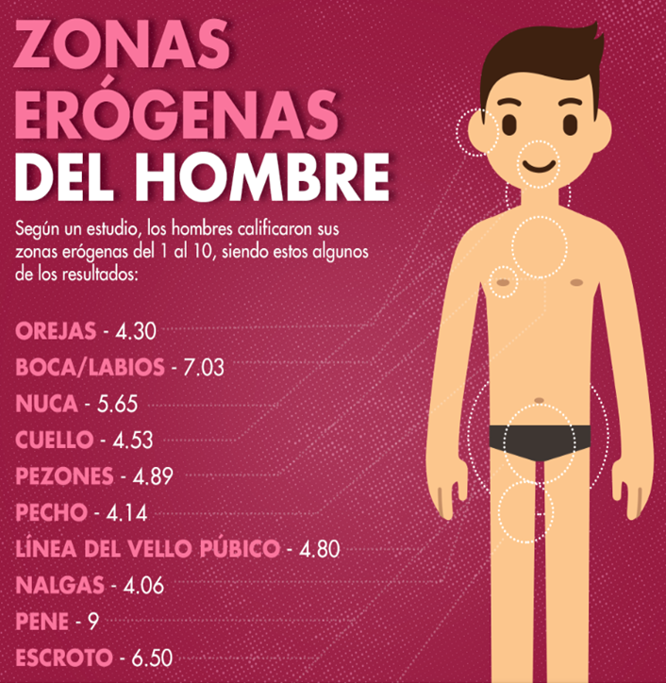
ZONAS ERÓGENAS MASCULINAS
El pene tiene numerosas terminaciones nerviosas, especialmente en el prepucio y en el glande. En algunas culturas, el prepucio es circuncidado justo al nacer el niño o a los pocos años de vida. Se discute si esta operación disminuye la sensibilidad del pene.
El escroto aparece también entre las zonas que los hombres consideran más erógenas.
Otras zonas que los hombres consideran erógenas son, por este orden, los labios, pene, el escroto, la parte interna de los muslos, el cuello, los pezones, el perineo, la nuca y las orejas.

Slide 11
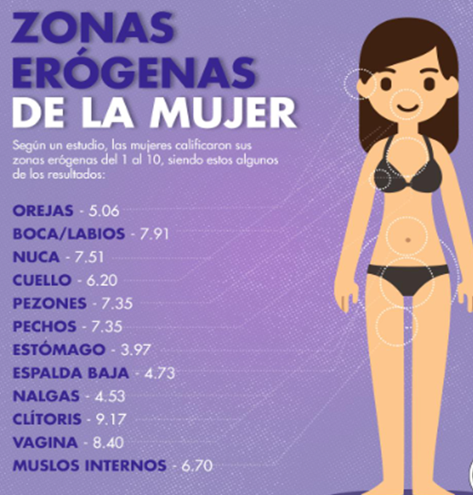
ZONAS ERÓGENAS FEMENINAS
Las mujeres consideran el clítoris como la principal zona erógena de su cuerpo. Es un órgano cuya única función consiste en proporcionar placer sexual. Del mismo modo que el pene masculino, tiene más terminaciones nerviosas que cualquier otra zona del cuerpo y su estimulación produce una gran excitación que puede llegar al orgasmo.
Por debajo de él se encuentran la vulva, los labios de la boca, el cuello, los pechos, los pezones, la parte interna de los muslos, la nuca, las orejas.

Slide 12
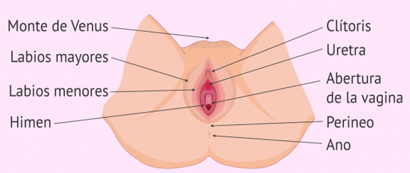
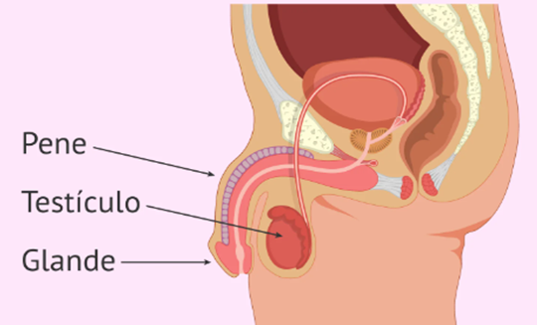
USO DE LA TERMINOLOGÍA CORRECTA SOBRE SUS GENITALES
Hechos: Una niña de ocho años víctima de abuso sexual, al declarar sobre los hechos que acontecieron mientras tenía cinco, dijo que el activo le había tocado su "vulva" –término que dijo aprendió en la escuela–. La defensa alega que dicho vocablo no es propio de una niña de su edad y presume aleccionamiento.
La expresión acto sexual, debe entenderse como cualquier acción dolosa con sentido lascivo que se ejerza en el sujeto pasivo, sin su consentimiento, el cual podría ser desde un roce, frotamiento o caricia, pues el elemento principal que se debe valorar para considerar que se actualiza el delito en mención, es precisamente la acción dolosa con sentido lascivo que se le imputa al sujeto activo, de tal manera que un roce o frotamiento incidental ya sea en la calle o en alguno de los medios de transporte, no serían considerados como actos sexuales, de no presentarse el elemento intencional de satisfacer un deseo sexual a costa del sujeto pasivo.

Slide 13
ACTO ERÓTICO EN EL ABUSO SEXUAL
Por actos eróticos en el delito de abuso sexual deben entenderse las caricias, fricciones y manejos ejecutados corporalmente sobre la ofendida sin el propósito de llegar a la cópula y, por tanto, requieren la voluntariedad del sujeto activo de ejecutarlos de manera persistente y continua sobre la pasivo por un tiempo más o menos prolongado, con la finalidad de encontrar en ella su anuencia, o bien, llegar a satisfacer, aunque en forma incompleta y en contra de la voluntad de aquélla, su apetito sexual.

Slide 14

CONSENTIMIENTO
Desde el punto de vista de la salud, la OMS (2017), define al ASI como el involucramiento de un niño, niña o adolescente en actos de contenido sexual, a los cuales no se encuentran aptos para otorgar su consentimiento, por encontrarse evolutivamente inmaduros y no puede comprender completamente
No se puede hablar de consentimiento debido a las desigualdades que existen en cuanto al poder entre victimario y víctima, así como también por la posibilidad de poder comprender lo que sucede

Slide 15
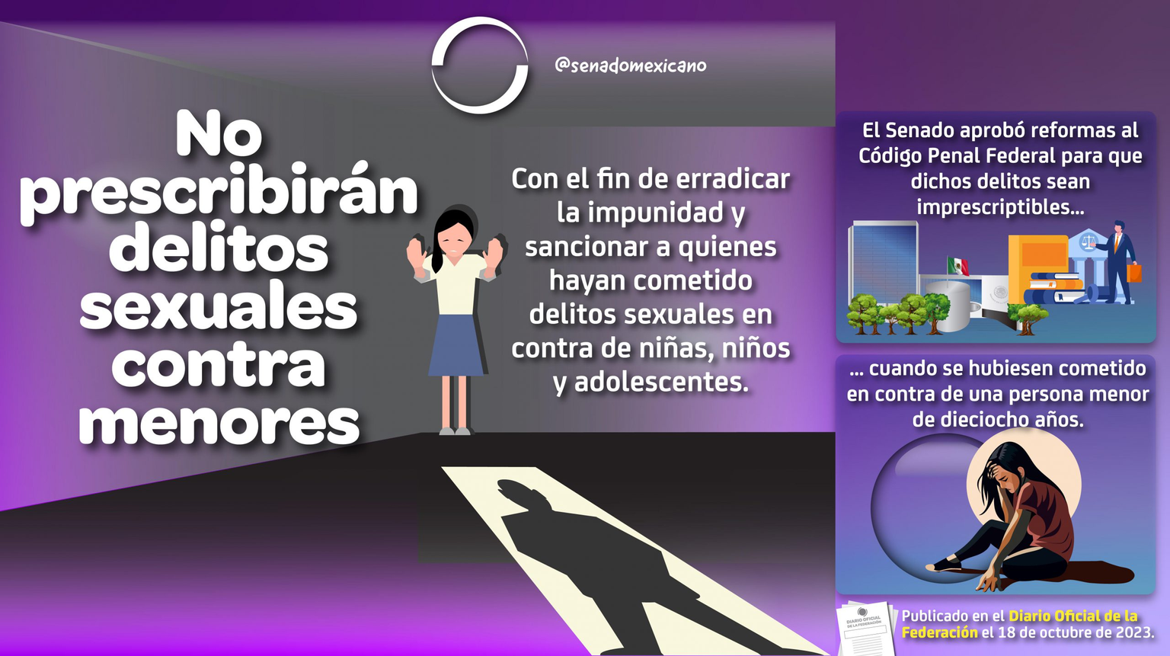
DELITOS SEXUALES IMPRESCRIPTIBLES
Los delitos sexuales cometidos en contra de menores de edad ya no tendrán tiempo de prescripción, por lo cual las personas que los cometan podrán ser perseguidas y procesadas sin importar el tiempo que haya pasado entre el hecho y la denuncia.

Slide 16
PROCEDENCIA DEL PERDÓN DEL OFENDIDO
Artículo 98. Extinción por perdón del ofendido: El perdón del ofendido o del legitimado para otorgarlo, extingue la pretensión punitiva respecto de los delitos que se persiguen por querella, siempre que se conceda ante el Ministerio Público si éste no ha ejercitado la acción penal, o ante el órgano jurisdiccional antes de que cause ejecutoria la sentencia. Los delitos perseguibles por querella son:
h) Estupro (Artículo 177): A quien tenga cópula con persona mayor de catorce y menor de dieciocho años, obteniendo su consentimiento por medio de cualquier tipo de engaño, se le impondrá de dos a seis años de prisión y multa de treinta a ochenta veces el valor diario de la Unidad de Medida y Actualización. (Este delito se perseguirá previa querella).
i) Abusos sexuales excepto los contemplados en los artículos 174 y 175 del Código Penal.

Slide 17
INDICADORES DE RIESGO DE ASI
•Molestias evidentes (o verbalizadas) en genitales.
•Dificultades para caminar o sentarse.
•Uso de información inusual para la edad sobre temas sexuales.
•Sensibilidad extrema al contacto o acercamiento físico.
•Ataques de ira.
•Mostrarse triste
•Miedo a quedarse a solas con una persona en particular
•Conocimiento de temas sexuales y/o conducta inapropiada para un niño o niña de su edad
•Escribe, dibuja, juega o sueña con imágenes atemorizantes o sexuales.
•Habla de un nuevo amigo o amiga mayor
•De repente, tiene dinero, juguetes u otros regalos sin motivo alguno.
•Forzar a otras personas a realizar juegos sexuales

Slide 18
